Slide 1
Мова програмування Java та технології J2EE
Обмін повідомленнями.
Java Message Service (JMS).
Message Driven Beans.
Сирота О.П.

Slide 2
Тема лекції
Обмін повідомленнями
Моделі обміну повідомленнями
Синхронне/асинхронне споживання повідомлень
Java Message Service (JMS)
Програмна модель JMS
EJB-компоненти Message Driven Bean для асинхронного споживання повідомлень

Slide 3
Обмін повідомленнями
Обмін повідомленнями – це метод взаємодії між програмними компонентами або інформаційними системами.
Обмін повідомленнями схожий на обмін електронними листами, за тією різницею, що обмін електронними листами здійснюється між людьми, або між інформаційними системами та людьми.
При застосуванні системи обміну повідомленнями відправник та отримувач не повинні нічого знати одне про одного. Вони навіть можуть не бути одночасно доступні.
Відправник та отримувач повинні знати наступне:
  Формат повідомлення
  Місце призначення, куди відправляти та звідки забирати повідомлення
Обмін повідомленнями дозволяє побудувати розподілену взаємодію, яка є слабозв’язаною:
  Компонент посилає повідомлення до пункту призначення. Отримувач забирає повідомлення із пункту призначення.
Відмінність слабозв’язаної розподіленої взаємодії від сильнозв’язаної:
  При слабозв’язаній розподіленій взаємодії обмін відбувається через пункт призначення.
  При сильнозв’язаній розподіленій взаємодії (наприклад, при застосуванні будь-якої технології RMI) клієнт обов’язково знає який саме віддалений метод викликати.

Slide 4
Коли слід застосовувати систему обміну повідомленнями
Якщо Ви не хочете залежати від інтерфейсів компонентів (не хочете бути залежними від викликів конкретних методів)
Якщо Вам необхідно відіслати інформацію іншому компоненту/системі і при цьому Вам не потрібна негайна відповідь
Якщо Вам необхідно, щоб Ваша система працювала, навіть якщо не всі її компоненти знаходяться в роботоспроможному стані або не всі компоненти працюють одночасно

Slide 5
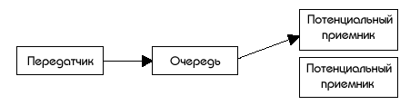
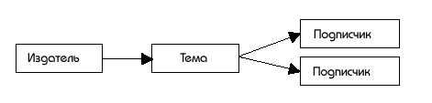
Моделі обміну повідомленнями
Точка-точка (point-to-point, PTP)
  Повідомлення посилаються через віртуальні канали, які називаються “черги”
  Кожне повідомлення має тільки одного споживача
Публікація-підписка (publish-subscribe, pub-sub). Ця модель також називається тематично-основаною (topic-based):
  Видавці публікують повідомлення на певні теми
  Споживачі підписуються на теми
  Кожне повідомлення може мати декілька споживачів

Slide 6
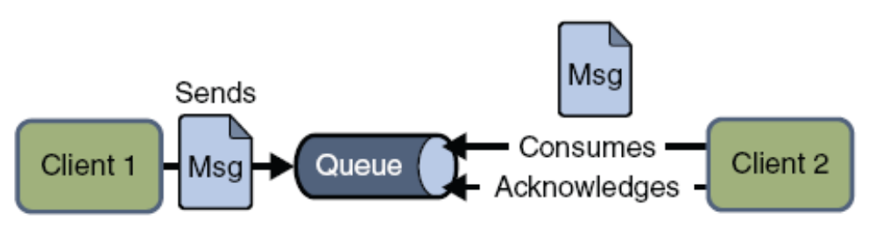
Модель “Точка-точка”
Цю модель слід застосовувати, коли кожне повідомлення повинно мати тільки одного споживача
“Пункт призначення” в цій моделі – черга (queue)

Slide 7
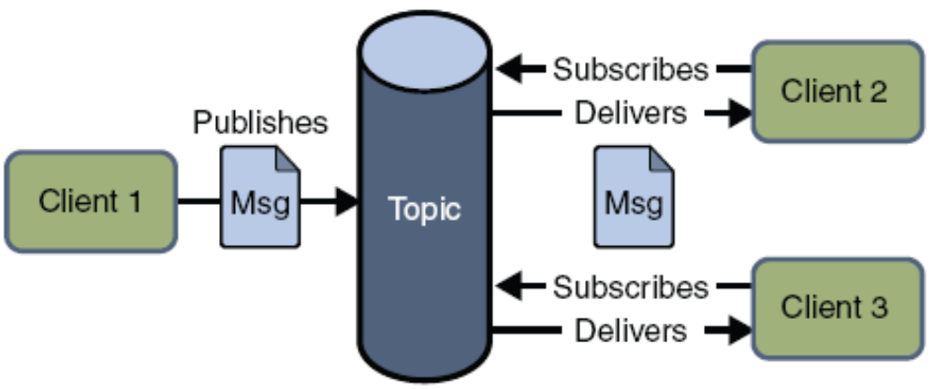
Модель “Публікація-підписка”
Ця модель схожа на дошку повідомлень
Цю модель слід застосовувати, коли кожне повідомлення може бути оброблене жодним, одним або декількома споживачами (0-N)
В цій моделі клієнт адресує повідомлення темі, а не адресату
Споживач може отримувати лише ті повідомлення, які були опубліковані після того, як він підписався на тему
“Пункт призначення” в цій моделі – тема (topic)

Slide 8
Типи споживання повідомлень
Типи споживання повідомлень:
  Синхронне
  Асинхронне
На Вашу думку, яка між ними різниця?
Отже, ці типи споживання повідомлень відрізняються наступним:
  Синхронне. Клієнт отримує повідомлення шляхом явного виклику методу receive. Цей метод блокує виконання до тих пір, поки не надійде повідомлення або не мине заданий час очікування (тайм-аут)
  Асинхронне. Клієнт реєструє слухача. Коли надходить повідомлення, то система доставки повідомлень викликає метод слухача onMessage.

Slide 9
Синхронне / Асинхронне споживання повідомлень
 | Синхронна взаємодія | Асинхронна взаємодія
Семантика | Запит-відповідь | Запит-нотифікація
Блокування виконання | Виконання програми-клієнта блокується, поки операція receive не закінчиться | Виконання програми-клієнта не блокується
Модель обміну повідомленнями | Точка-точка, Публікація-підписка | Точка-точка, Публікація-підписка

Slide 10
Java Message Service (JMS)

Slide 11
Java Message Service (JMS)
Сервер застосувань Java EE повинен забезпечувати сервіс обміну повідомленнями, який має підтримувати обидві вказані моделі:
  Точка-точка
  Публікація-підписка
Стандартом для обміну повідомленнями на платформі Java EE є:
  Java Message Service (JSR-914)
Java Message Service (JMS) – це Java API, яке дозволяє Java-застосуванням створювати, відсилати, отримувати та читати повідомлення
Зазвичай в сервер застосувань Java EE інтегрований JMS-провайдер, який реалізує JMS API:
  Glassfish v3 поставляється разом із OpenMQ
  Інші сервери застосувань поставляються з іншими JMS-провайдерами (WebSphere MQ, ActiveMQ, JBoss messaging, TIBCO MQ)
  При необхідності може бути використаний окремо встановлена система обміну повідомленнями, яка підтримує JMS, а на стороні серверу застосувань виконані настройки нового JMS-провайдера

Slide 12
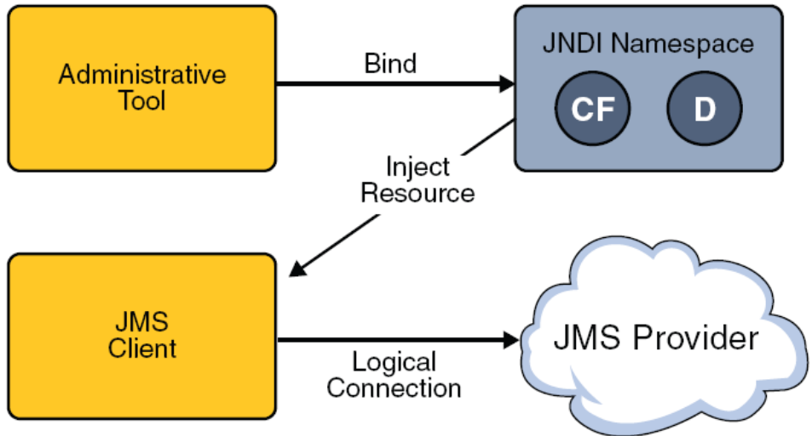
Архітектура JMS API
JMS-застосування складається з наступних частин:
  JMS-провайдер – система обміну повідомленнями, яка підтримує інтерфейси JMS та надає відповідні функції адміністрування та управління.
  JMS-клієнт – це Java-програма (компонент), який відправляє або споживає повідомлення. Будь-який Java EE компонент може бути JMS-клієнтом.
  Повідомлення – це об’єкти, які передають інформацію між JMS-клієнтами.
  Об’єкти адмініструваня (administered objects) – це об’єкти, які мають бути настроєні адміністратором на рівні сервера застосувань для використання JMS-клієнтами:
    Об’єкти адміністрування прив’язуються до сервісу іменувань JNDI, звідки вони доступні JMS-клієнтам
    Об’єкти адміністрування – це фабрики з’єднань (Connection Factory) та пункти призначення (destination: черги або теми)

Slide 13
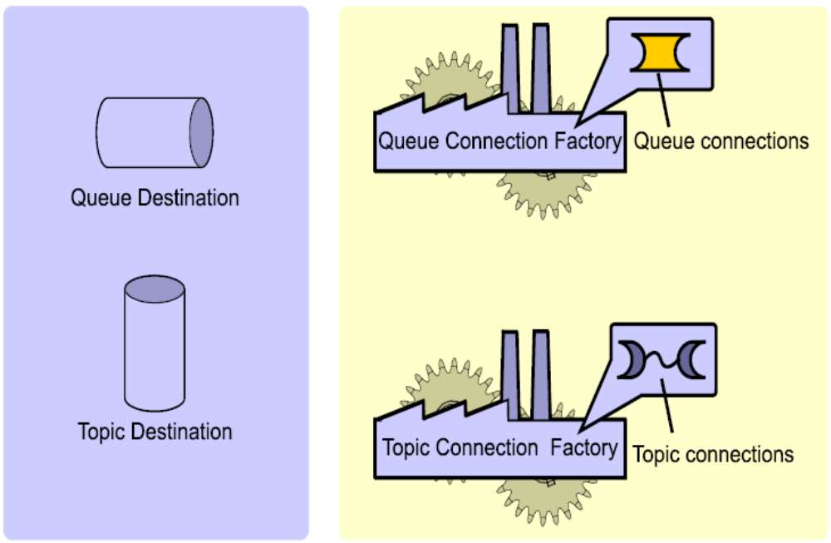
Об’єкти адміністрування JMS
Реалізація об’єктів адміністрування залежить від JMS-провайдерів, тому їх настройку краще здійснювати адміністративно
Об’єктами адміністрування є:
  Фабрики підключень – за допомогою такої фабрики конфігурується підключення до JMS-провайдеру.
  Пункти призначення:
    Для моделі “точка-точка” - це черга (queue).
    Для моделі “публікація-підписка” – це тема (topic)
    Таким чином, черги та теми задаються адміністратором

Slide 14
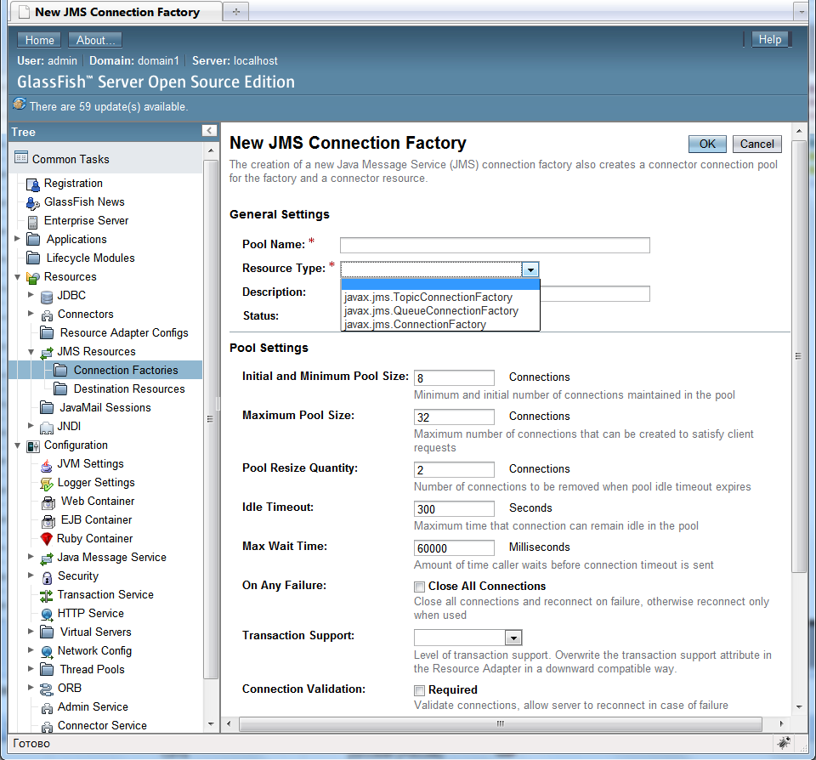
Адміністрування фабрики підключень в Glassfish v3

Slide 15
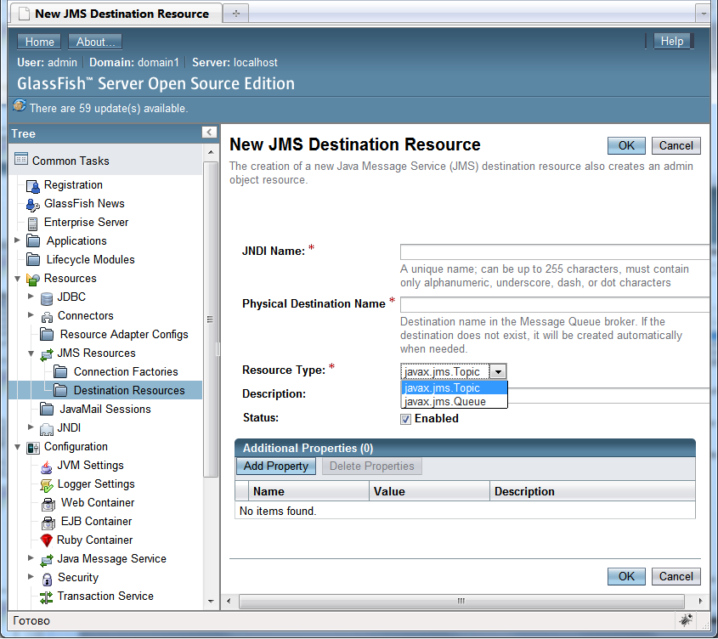
Адміністрування пункту призначення в Glassfish v3

Slide 16
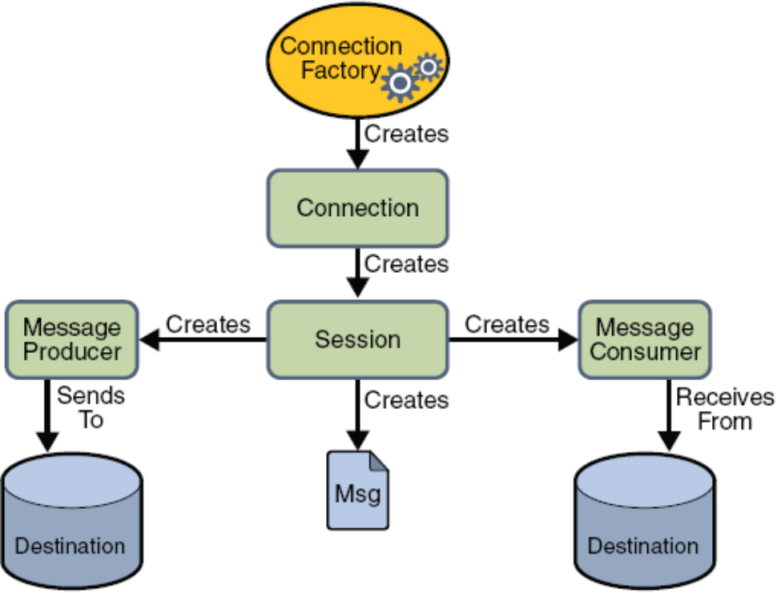
Програмна модель JMS
Об’єкти адміністрування:
  ConnectionFactory
  Destination (Пункти призначення)
Підключення (Connection) – підключення до JMS-провайдера. В рамках одного підключення може бути створено одну чи декілька сесій
Сесія (Session) – це контекст, в якому виконується відправка та споживання повідомлень. Сесія може надавати транзакційний контекст, який дозволить виконувати групу операцій з відправки / споживання повідомлень в одній транзакції
Постачальник повідомлення (Message Producer) – створюється в сесії та використовується для відправлення повідомлення до пункту призначення
Споживач повідомлення (Message Consumer) – створюється в сесії та використовується для отримання повідомлення із пункту призначення. Споживач може отримувати повідомлення синхронно або асинхронно.

Slide 17
Інтерфейси JMS для різних моделей обміну повідомленнями
Загальний інтерфейс | Інтерфейс для моделі “точка-точка” | Інтерфейс для моделі “Публікація-підписка”
ConnectionFactory | QueueConnectionFactory | TopicConnectionFactory
Destination | Queue | Topic
Connection | QueueConnection | TopicConnection
Session | QueueSession | TopicSession
MessageProducer | QueueSender | TopicPublisher
MessageConsumer | QueueReceiver, QueueBrowser | TopicSubscriber

Slide 18
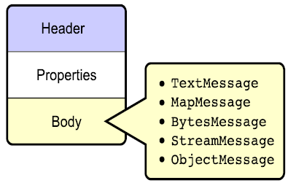
Повідомлення
5 типів повідомлень:
  Text
  Map
  Bytes
  Stream
  Object
Тип повідомлення | Вміст повідомлення
TextMessage | java.lang.String
MapMessage | Асоціативний масив
BytesMessage | Бінарний потік вводу/виводі (потік байтів)
StreamMessage | Потік вводу/виводу, призначений для послідовного доступу до даних. Такий потік містить примітивні типи даних. Методи обробки вмісту такого повідомлення базуються на методах класів java.io.DataInputStream, java.io.DataOutputStream
ObjectMessage | Сериалізований Java-об’єкт (який реалізує інтерфейс java.io.Serializable)

Slide 19
Multithreading
Об’єкт JMS | Чи підтримує конкурентний доступ
Destination | ТАК
ConnectionFactory | ТАК
Connection | ТАК
Session | НІ
MessageProducer | НІ
MessageConsumer | НІ

Slide 20
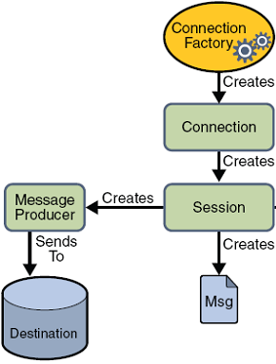
Розробка постачальника повідомлення, пункт призначення – черга (1/2)
Отримати об’єкт фабрики підключень із JNDI.
Отримати об’єкт черги із JNDI.
Створити підключення для JMS-провайдеру із фабрики підключень.
Створити сесію – на базі підключення. У прикладі будемо створювати сесії без підтримки транзакцій.
Створити на базі сесії об’єкт постачальника повідомлень – QueueSender.
Створити на базі сесії одне чи декілька повідомлень.
Встановити зміст повідомлень.
Відіслати повідомлення за допомогою постачальника повідомлень QueueSender

Slide 21
Розробка постачальника повідомлення, пункт призначення – черга (2/2)
import javax.jms.*;
import javax.naming.*;
public void send(String queueName, int num) throws NamingException, JMSException{
QueueConnectionFactory queueConnFactory = null;
QueueConnection connection = null;
QueueSession queueSession = null;
Queue queue = null;
QueueSender queueSender = null;
TextMessage message = null;
Context jndiContext = new InitialContext();
queueConnFactory = (QueueConnectionFactory) jndiContext.lookup("QueueCF");
queue = (Queue) jndiContext.lookup(queueName);
try {
connection = queueConnFactory.createQueueConnection();
queueSession = connection.createQueueSession(false,Session.AUTO_ACKNOWLEDGE);
queueSender = queueSession.createSender(queue);
message = queueSession.createTextMessage();
for (int i = 0; i < num; i++) {
message.setText("This is message " + (i + 1));
queueSender.send(message);
}
} finally {
if (connection != null) {
try {
connection.close();
} catch (JMSException e) { }
}
}
}

Slide 22
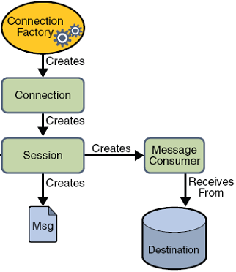
Розробка синхронного споживача повідомлення, пункт призначення – черга (1/2)
Отримати об’єкт фабрики підключень із JNDI.
Отримати об’єкт черги із JNDI.
Створити підключення для JMS-провайдеру із фабрики підключень.
Створити сесію – на базі підключення. У прикладі будемо створювати сесії без підтримки транзакцій.
Створити на базі сесії об’єкт споживача повідомлень – QueueReceiver.
Розпочати доставку вхідних повідомлень за допомогою методу підключення start.
Викликати метод receive об’єкта QueueReceiver. Зверніть увагу, що метод receive блокує виконання. У прикладі метод receive викликаний із тайм-аутом.
Обробити вичитане повідомлення.

Slide 23
Розробка синхронного споживача повідомлення, пункт призначення – черга (2/2)
import javax.jms.*;
import javax.naming.*;
public void read(String queueName) throws NamingException, JMSException {
QueueConnectionFactory queueConnFactory = null;
QueueConnection conn = null;
QueueSession queueSession = null;
Queue queue = null;
QueueReceiver queueReceiver = null;
Context jndiContext = new InitialContext();
queueConnFactory = (QueueConnectionFactory) jndiContext.lookup("QueueCF");
queue = (Queue) jndiContext.lookup(queueName);
try {
conn = queueConnFactory.createQueueConnection();
queueSession = conn.createQueueSession(false, Session.AUTO_ACKNOWLEDGE);
queueReceiver = queueSession.createReceiver(queue);
conn.start();
while (true) {
Message m = queueReceiver.receive(1);
if (m != null && m instanceof TextMessage) {
System.out.println("Reading message: " + ((TextMessage)m).getText());
} else break;
}
} finally {
if (conn != null) {
try {
conn.close();
} catch (JMSException e) { }
}
}
}

Slide 24
Розробка асинхронного споживача повідомлення, пункт призначення – черга (1/3)
Отримати об’єкт фабрики підключень із JNDI.
Отримати об’єкт черги із JNDI.
Створити підключення для JMS-провайдеру із фабрики підключень.
Створити сесію – на базі підключення. У прикладі будемо створювати сесії без підтримки транзакцій.
Створити на базі сесії об’єкт споживача повідомлень – QueueReceiver.
Викликати метод setMessageListener об’єкту QueueReceiver та передати екземпляр класу, який реалізує інтерфейс MessageListener.
Розпочати доставку вхідних повідомлень за допомогою методу підключення start.
При надходженні повідомлення буде викликаний метод метод onMessage того об’єкту, що був переданий на кроці 6.

Slide 25
Розробка асинхронного споживача повідомлення, пункт призначення – черга (2/3)
import javax.jms.*;
import javax.naming.*;
public class SimpleMessageListener implements MessageListener {
public void onMessage(Message message) {
TextMessage msg = null;
try {
if (message instanceof TextMessage) {
msg = (TextMessage) message;
System.out.println("Reading message: " + msg.getText());
} else {
System.out.println("Message of wrong type: "+
message.getClass().getName());
}
} catch (Exception e) {
System.out.println("Exception in onMessage(): " + e.getMessage());
}
}
}

Slide 26
Розробка асинхронного споживача повідомлення, пункт призначення – черга (3/3)
import javax.jms.*;
import javax.naming.*;
public void asyncRead(String queueName) throws NamingException, JMSException {
QueueConnectionFactory queueConnFactory = null;
QueueConnection conn = null;
QueueSession queueSession = null;
Queue queue = null;
QueueReceiver queueReceiver = null;
MessageListener listener = null;
listener = new SimpleMessageListener();
queueName = new String(queueName);
Context jndiContext = new InitialContext();
queueConnFactory = (QueueConnectionFactory) jndiContext.lookup("QueueCF");
queue = (Queue) jndiContext.lookup(queueName);
try {
conn = queueConnFactory.createQueueConnection();
queueSession = conn.createQueueSession(false, Session.AUTO_ACKNOWLEDGE);
queueReceiver = queueSession.createReceiver(queue);
queueReceiver.setMessageListener(listener);
conn.start();
} finally {
if (conn != null) {
try {
conn.close();
} catch (JMSException e) { }
}
}
}

Slide 27
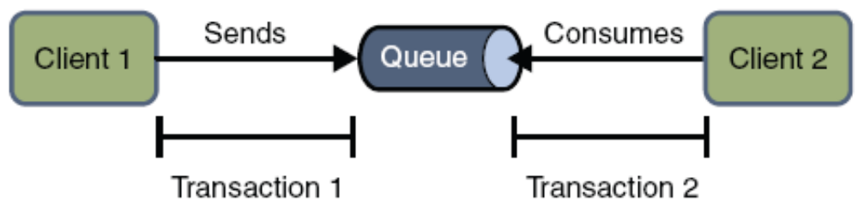
Транзакції
Операції з відправки та отримання повідомлення можуть приймати участь в розподіленій транзакціях
Якщо застосовуються транзакції, то відправка та отримання завжди відбуваються в різних транзакціях

Slide 28
Гарантована доставка повідомлень
Наступні механізми забезпечують гарантовану доставку повідомлень:
  Квітування повідомлень (підтвердження доставки). Поки доставка не підтвердження, то повідомлення не вважається успішно спожитим.
    Можуть бути встановлені різні рівні підтвердження доставки: Session.AUTO_ACKNOWLEDGE, Session.CLIENT_ACKNOWLEDGE, Session.DUPS_OK_ACKNOWLEDGE.
    Якщо застосовуються транзакції, то підтвердження відбувається на commit транзакції
  Використання повідомлень, що зберігаються. У випадку збереження повідомлення буде доставлене, навіть якщо був збій JMS-провайдера.
    Можуть бути застосовані наступні значення: DeliveryMode.PERSISTENT, DeliveryMode.NON_PERSISTENT

Slide 29
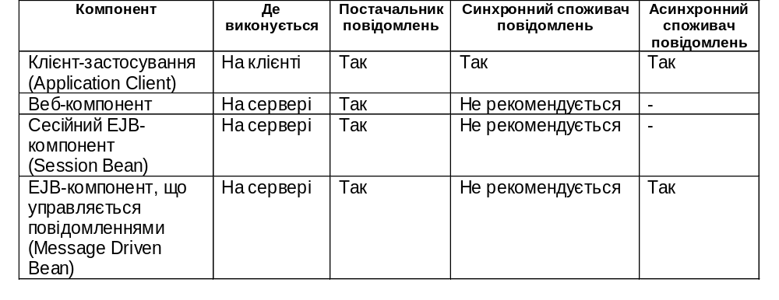
Оцінка Java EE компонентів як JMS-клієнтів
Сервер застосувань Java EE накладає жорсткі вимоги щодо управління потоками виконання (thread)
  Ці вимоги необхідні для забезпечення високої продуктивності - щоб витримати високе навантаження на сервер
Тому синхронне споживання повідомлень, яке блокує потік виконання, не рекомендується застосовувати в серверних Java EE компонентах
Для Java EE серверів застосувань рекомендоване асинхронне споживання повідомлень, за допомогою Message Driven Bean (EJB-компонентів, що управляються повідомленнями)

Slide 30
EJB-компоненти, що управляються повідомленнями (Message Driven Beans)

Slide 31
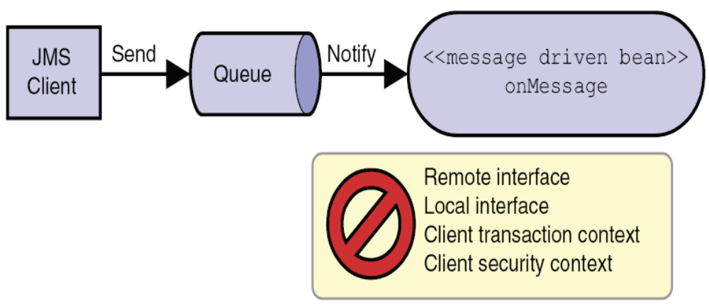
EJB-компоненти, що управляються повідомленнями
EJB-компоненти, що управляються повідомленнями (Message Driven Beans), призначені для асинхронної обробки повідомлення
При асинхронній обробці повідомлення від клієнта не передається транзакційний контекст та контекст безпеки

Slide 32
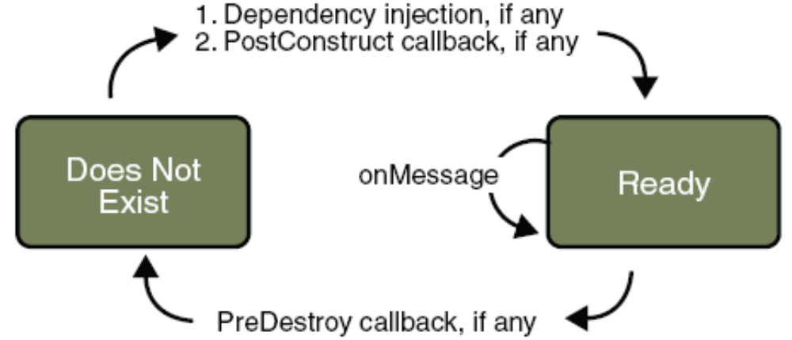
Життєвий цикл EJB-компоненту, що управляється повідомленнями
Життєвим циклом компонентів Message Driven Bean, управляє EJB-контейнер.
Для обробки повідомлень від кожного пункту призначення EJB-контейнер створює пул компонентів Message Driven Bean.
Компонент Message Driven Bean може мати callback-методи свого життєвого циклу, які анотуються за допомогою @PostConstruct та @PreDestroy.
Життєвий цикл компоненту наданий на малюнку.

Slide 33
Розробка EJB-компонента, що управляється повідомленнями
Компонент Message Driven Bean – це Java-клас, який оформлюється наступним чином:
public Java клас, який
  Не має модифікаторів final, abstract
  Має конструктор без аргументів
  Не має методу finalize
Анотується за допомогою @javax.ejb.MessageDriven (або реєструється в дескрипторі розгортання)
Реалізує інтерфейс javax.jms.MessageListener
Реалізує метод onMessage інтерфейсу MessageListener
Для отримання контексту компоненту (щоб отримати інформацію про контекст транзакції та контекст безпеки), застосовуйте:
  @Resource private MessageDrivenContext mdc;

Slide 34
Конфігураційні атрибути компоненту, що управляється повідомленнями
Оскільки компонентом Message Driven Bean управляє контейнер, то такі елементи програмної моделі JMS як “сесія”, “споживач повідомлень” створюються контейнером неявно.
Щоб вплинути на вказані програмні елементи JMS, розробник може задати їх конфігураційні атрибути.
Це робиться за допомогою елементу activationConfig анотації @javax.ejb.MessageDriven.
Наприклад:
    @MessageDriven (mappedName = "jms/MyQueue",
    activationConfig = {
    @ActivationConfigProperty(
    propertyName = "acknowledgeMode",
    propertyValue = "Auto-acknowledge"),
    @ActivationConfigProperty(
    propertyName = "destinationType",
    propertyValue = "javax.jms.Queue")
    })

Slide 35
Простий приклад
import javax.ejb.*;
import javax.jms.*;
@MessageDriven(mappedName = "jms/MyQueue", activationConfig = {
@ActivationConfigProperty(propertyName = "acknowledgeMode",
propertyValue = "Auto-acknowledge"),
@ActivationConfigProperty(propertyName = "destinationType",
propertyValue = "javax.jms.Queue")
})
public class SampleMDB implements MessageListener {
public void onMessage(Message message) { }
}

Slide 36
Приклад
@MessageDriven(mappedName = "jms/SomeTestTopic",
activationConfig = {
@ActivationConfigProperty(propertyName = "acknowledgeMode",
propertyValue = "Auto-acknowledge"),
@ActivationConfigProperty(propertyName = "destinationType",
propertyValue = "javax.jms.Topic")
})
public class MsgBean implements MessageListener {
@Resource private MessageDrivenContext mdc;
public MsgBean() { }
public void onMessage(Message inMessage) {
TextMessage msg = null;
try {
if (inMessage instanceof TextMessage) {
msg = (TextMessage) inMessage;
System.out.println("MESSAGE BEAN: Message received: " +
msg.getText());
} else {
System.out.println("Message of wrong type: " +
inMessage.getClass().getName());
}
} catch (JMSException e) {
System.err.println("MessageBean.onMessage: JMSException: " + e);
mdc.setRollbackOnly();
} catch (Throwable te) {
System.err.println("MessageBean.onMessage: Exception: " + te);
}
}
}

Slide 37
Література
Java EE 6 Tutorial. – 2010.
Sun Services. FJ-310-EE5. Developing Applications for Java EE Platform. – 2008.
Java Message Service Specification. Version: 1.1. – 2002.

